Slide 1
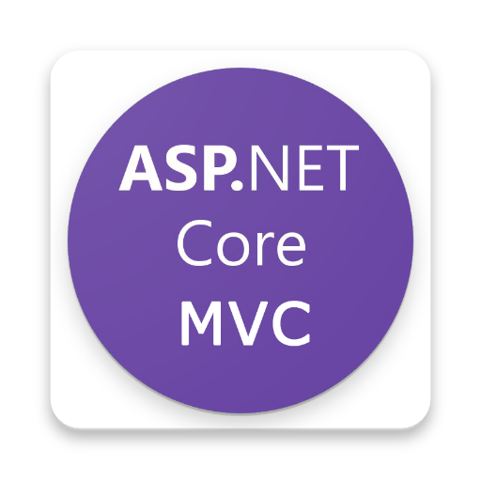
Cours 17
GENERICS, SERVICES

Slide 2
Contenu du cours
Generics
Injecter notre service
Generics avec interface
Révision Dependency Injection
IReadOnlyList
Génération de code d’une interface
Services
Un service CRUD generics

Slide 3
Révision Dependency Injection (DI)
- On peut ajouter une dépendance (ou service) dans Program.cs
- Une dépendance peut avoir une des durées de vie suivante:
- AddSingleton (une seule instance créée)
- AddScoped (Une instance créée pour la durée d’une action d’un contrôleur)
- AddTransient (Nouvelle instance créée pour chaque demande, les instances sont détruites à la fin du scope/action)
- Nous avons vu deux manières d’injecter le service:
- Constructeur
- [FromServices]
Voir les notes du cours 16 pour plus de détails

Slide 4
Créer nos propres services
Pourquoi on veut créer nos propres services?
- Réutiliser notre code
- Bien séparer les responsabilités car sinon, nos contrôleurs risquent de devenir trop complexes
La tâche du contrôleur c’est de vérifier les paramètres reçus et de retourner les bons codes d’erreurs ou de succès et rediriger vers la bonne page si nécessaire. C’est déjà beaucoup, alors on veut déplacer le reste de la logique dans un service.

Slide 5
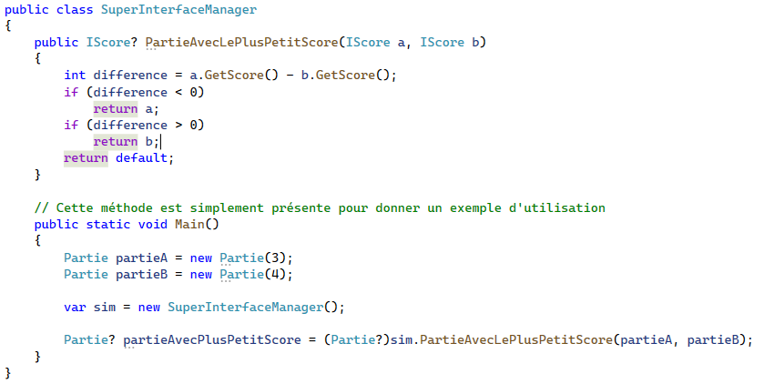
Generics
On peut utiliser des interfaces pour avoir du code qui traite des objets de classes différentes qui partagent une même interface. Mais le type retourné est alors du type de l’interface. Ça peut mener à beaucoup de « cast ».

Slide 6
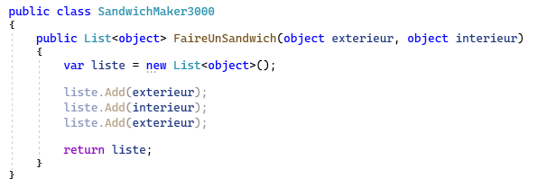
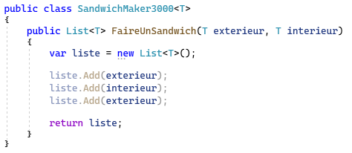
Generics
Avec les generics, on peut écrire du code qui traite des objets de classes différentes, mais qui traite ces objets directement dans le type spécifié dans le generics.
L’exemple de generics que vous utilisez tout le temps, c’est List<T>. Si on écrit List<Bateau>, on a une liste dont les méthodes ont maintenant le type Bateau.
Voici un exemple de classe qui gagne à devenir générique.
Remarquez que l’on peut passer le type générique T de SandwichMaker3000 à la liste!

Slide 7
Démo de generics et interfaces
Présentation en classe
Note: On veut parfois limiter comment on interagit avec un objet en retournant une interface qui expose seulement une partie des fonctionnalités. On le voit dans l'utilisation de IReadOnlyList.

Slide 8
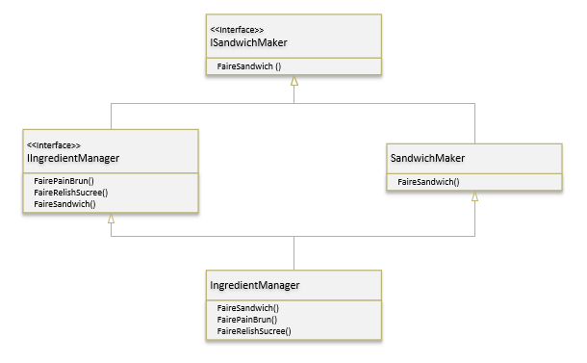
Generics, héritage et interfaces
Implémenter une interface ET Hériter d'une classe alors que les deux découlent de la même interface de base! 🤯

Slide 9
Un service CRUD generics
Dans le laboratoire nous allons faire un service générique pour gérer les actions CRUD de nos modèles.

Slide 10
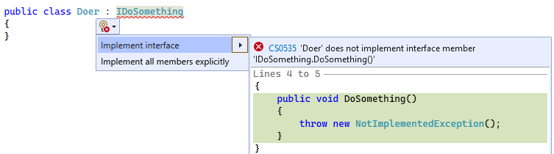
Génération de code d’une interface
Lorsque l’on hérite d’une interface, on peut utiliser une action rapide pour implémenter les méthodes.
Toutes les méthodes générées retournent une exception

Slide 11


Injecter notre service
N’oubliez pas qu’il faut injecter chacun des services que l’on va utiliser dans notre application.
Voici comment injecter un service avec une interface:
Voici comment injecter un service avec une classe generic :
Classe generic avec interface

